Slide 1
esxi修改默认SSH端口

Slide 2
esxi系统由于安全性的考虑，用户自己修改防火墙策略的配置会在下次引导后还原。
经过验证esxi系统是可以更改SSH默认端口的。
基本思路是：
我们要把配置文件写到本地硬盘里，然后在开机自定义脚本里拷贝到相对应目录就可以了

Slide 3

1.把要用到的配置文件复制到硬盘目录
路径如图所示其中services文件直接拷贝过来
cp /etc/services /vmfs/volumes/8.../ssh
然后修改里面的SSH默认端口
新建一个防火墙策略ssh_1234.xml如下图配置即可

Slide 4
ssh_1234.xml
<ConfigRoot>
<service>
<id>SSH 1234</id>
<rule id = '0000'>
<direction>inbound</direction>
<protocol>tcp</protocol>
<porttype>dst</porttype>
<port>1234</port>
</rule>
<enabled>true</enabled>
<required>false</required>
</service>
</ConfigRoot>

Slide 5
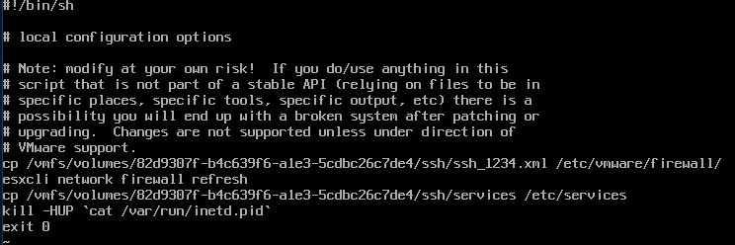
2.修改开机自启动文件
vi /etc/rc.local.d/local.sh
分别将我们修改过得服务配置文件和防火墙配置文件拷贝到系统目录下重启服务可以

